Slide 1
De los reactivos al diseño de situaciones didácticas.

Slide 2
Tipo de conocimiento: conceptual ¿Cómo puede ser aprendido? R= Al corresponder al área del saber, es decir, los hechos, fenómenos y conceptos que los estudiantes pueden “aprender” se debe hacer una explicación previa de las reglas gramaticales para hacer oraciones y textos. ¿Qué estrategias didácticas pueden ser aplicadas? R= Partir de lo que el niño ya conoce elaborar un texto para después desarrollar y abordar las reglas gramaticales . ¿Qué recursos son necesarios para ello? R= Manejar diferentes tipos de textos que sean del interés del niño donde se vean las reglas gramaticales y las pueda identificar. ¿Qué formas de evaluación pudieran utilizarse? R= Utilización de rúbricas para conocer que tonto conocen los conceptos.

Slide 3
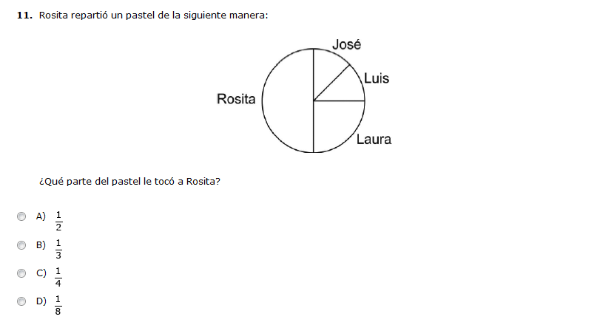
Tipo de conocimiento: Procedimental
¿Cómo puede ser aprendido?
R= El estudiante será el actor principal en la realización de los procedimientos que demandan los contenidos, es decir, desarrollará su capacidad para “saber hacer” en este caso saber los conceptos de fracciones y presentarlo en una situación. ¿Qué estrategias didácticas pueden ser aplicadas? R= El docente debe organizarse para ir abarcando cada paso del conocimiento, comenzar con lo que el niño ya sabe y de ahí ir construyendo los demás conceptos para después los utilicen en determinado problema (proceso). ¿Qué recursos son necesarios para ello? R= Adquirir conocimientos básicos de fracciones, manejar materiales didácticos que les permitan conocer estos conceptos para que los utilicen al resolver problemas. ¿Qué formas de evaluación pudieran utilizarse?
R= Realización de problemas o problemáticas donde lleven acabo un procedimiento el cual puede ser evaluado por medio de una rubrica.

Slide 4
Tipo de conocimiento: procedimental
¿Cómo puede ser aprendido?
R= El conocimiento procedimental se refiere a destrezas dirigidas hacia la acción, en el conocimiento de este reactivo primero deberán conocer los conceptos de que es un folleto y un esquema, las partes que tienen, para después elaborar un esquema.
¿Qué estrategias didácticas pueden ser aplicadas? R= Manejar en clases diferentes esquemas que les permitan familiarizarse en las construcción de ellos. ¿Qué recursos son necesarios para ello? R= Podría el docente colocar diferentes ejemplos de esquemas donde el niño interactúe con cada parte. ¿Qué formas de evaluación pudieran utilizarse? R=una rubrica donde se aprecie el desarrollo de la habilidad o destreza de la contrición de esquemas.

Slide 5
Tipo de conocimiento: conceptual ¿Cómo puede ser aprendido? R= Al corresponder al área del saber, es decir, los hechos, fenómenos y conceptos que los estudiantes pueden “aprender” se debe conocer diferentes temas, en este caso de significado y relación de palabras . ¿Qué estrategias didácticas pueden ser aplicadas? R= presentar temas de interés de la saciedad para mantenerse informados y conocer de diferentes problemáticas o temas de la sociedad. ¿Qué recursos son necesarios para ello? R= noticias, relatos, investigaciones que te permita conocer información de diferentes temas ¿Qué formas de evaluación pudieran utilizarse? R= por medio de una rubrica se evalúa la elaboración de una de las recursos mencionados anteriormente.

Slide 6
Tipo de conocimiento: procedimental ¿Cómo puede ser aprendido? R= Primero el niño debe conocer las partes y funciones de un folleto para desarrollar la estructura del folleto con el tema que se le pide . ¿Qué estrategias didácticas pueden ser aplicadas? R= Elaborar cualquier tipo de texto siguiendo una estructura. ¿Qué recursos son necesarios para ello? R=Ver con anterioridad varios textos donde los niños conozcan su estructura. ¿Qué formas de evaluación pudieran utilizarse? R=

Slide 7
Tipo de conocimiento: conceptual
¿Cómo puede ser aprendido? R= ¿Qué estrategias didácticas pueden ser aplicadas? R= ¿Qué recursos son necesarios para ello? R= ¿Qué formas de evaluación pudieran utilizarse? R=

Slide 8
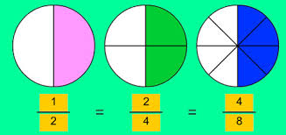
Situación Didáctica:
3er Grado.

Slide 9
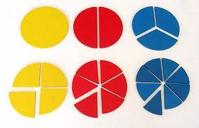
Contenido: Operaciones con fracciones.
Propósito:
Aprendizaje esperado:
El alumno logra resolver problemas planteados a partir de conocimientos previos con respecto a la división de números enteros en fracciones y las operaciones implícitas.
El alumno deduce de imágenes las distintas fracciones para obtener resultados correctos.
Competencia:
Desarrolla su habilidad de comprensión des espacio.
Realiza comparaciones sencillas a partir de imágenes.

Slide 10
Inicio:
Se inicia la clase rescatando conocimientos previos, los alumnos resuelven ejercicios de ordenamiento de fracciones, para identificar hasta donde se conoce. ¿Cuál es más grande?
Se parte de un problema que genere interés por ejemplo:
El docente plantea el siguiente problema, relacionándolo con su vida diaria, para que se reconozca la importancia de utilizar fracciones:
(Ayer fui a una fiesta y la verdad había pocas personas, pero pensé que el pastel no nos iba a alcanzar a todos, una señora se peleó y dijo que ella quería el pedazo más grande como se muestra aquí)
¿Cuánto quedará del pastel para los demás?

Slide 11
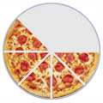
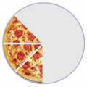
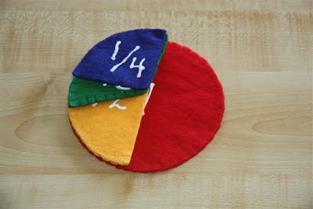
Desarrollo:
Se realizan ejemplos grupales de sumas y restas, relacionados con la comida de la fiesta por ejemplo:
Se forman equipos de 4 integrantes y se acomodan en el centro del aula en el piso.
El docente les da pedazos de fracciones con fieltro, donde el alumno identifique y realice las distintas combinaciones que puede haber, para formar un entero.
Los apuntan en su cuaderno.

Slide 12
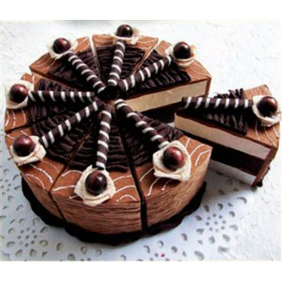
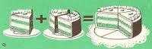
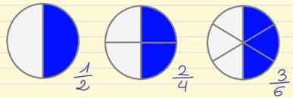
Cierre:
Se realiza una actividad con una hoja de trabajo donde los alumnos deben identificar cual es la fracción que se representa en un dibujo por ejemplo:

Slide 13
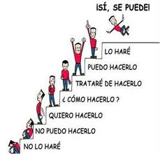
Evaluación:
Se evalúa si el alumno resuelve, identifica y deduce distintas fracciones a partir de imágenes e instrumentos que le permiten comprender el funcionamiento y la utilidad de dichas fracciones. Mediante sus ejercicios realizados y su trabajo en colaboración.

Slide 14
Contenidos procedimentales:
Constituyen un conjunto de acciones que facilitan el logro de un fin propuesto.
El estudiante será el actor principal en la realización de los procedimientos que demandan los contenidos, es decir, desarrollará su capacidad para “saber hacer”.
Estos contenidos abarcan habilidades intelectuales, motrices, destrezas, estrategias y procesos que impliquen una secuencia de acciones.
Los procedimientos aparecen en forma secuencial y sistemática.
Requieren de reiteración de acciones que llevan a los estudiantes a dominar la técnica o habilidad.

Slide 15
Situación Didáctica:

Slide 16
Contenido: Reglas gramaticales
Propósito
Aprendizaje esperado
Que el alumno reconozca la importancia y el uso de las mayúsculas en distintos párrafos.
El alumno identifica cuando hay mayúsculas y cuando no en un párrafo específico.
Competencia
Utiliza mayúsculas adecuadamente en textos.

Slide 17
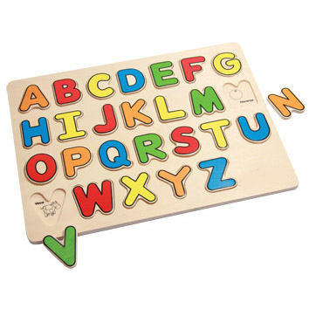
Inicio
Se inicia la clase mediante un ejercicio donde el alumno escribe mayúsculas o minúsculas donde vayan, en distintas palabras como objetos, nombres de personas o ciudades etc.
Desarrollo:
Se escribe una carta que el docente quiere mandar a un ser querido, pero no sabe donde poner mayúsculas ni minúsculas y reconoce que la daría vergüenza si está mal escrita la carta por lo que pide ayuda. Se explica cuando van las mayúsculas, seguidas de un punto o cuando son nombres propios.
Cierre
Cada alumno escribe una carta utilizando mayúsculas.

Slide 18
Contenidos conceptuales
Los contenidos conceptuales son aquellos datos o hechos que el alumno debe comprender, e incorporar a su estructura mental en forma significativa, pues son los saberes que una sociedad dada estima como valiosos e imprescindibles que sean poseídos por sus miembros, para ser transmitidos en forma generacional.

